Slide 1

En résumé
6

Slide 2
1
Reflexion, hypothèses, objectif, public, ..
2
Acquisition.
3
Traitement, nettoyage, mise en forme, ...
4
Représentation.
5
Mise en page, habillage.
6
Reflexion. La carte est-elle éloquante ?

Slide 3

1/6
Reflexion
Quelles hypothèses ? (qu’est ce que je cherche ?)
Quelles intentions ? (qu’est ce que je veux montrer ?)
Quel public ?
Quelles données à mobiliser ?
Quel fournisseur de données ?
...
Quelles hypothèses ? (qu’est ce que je cherche ?)
Quelles intentions ? (qu’est ce que je veux montrer ?)
Quel public ?
Quelles données à mobiliser ?
Quel fournisseur de données ?
...

Slide 4











2/6
Acquisition

Slide 5

2/6
Acquisition

Slide 6
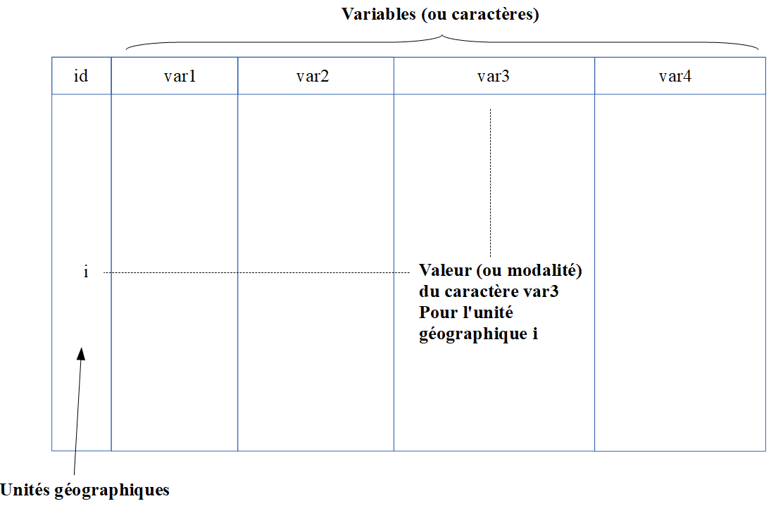
3/6
Traitement, mise en forme

Slide 7



3/6
Traitement, mise en forme
Données attributaires
Données géométriques
Jointure

Slide 8


4/6
Représentation
Sémiologie
graphique

Slide 9
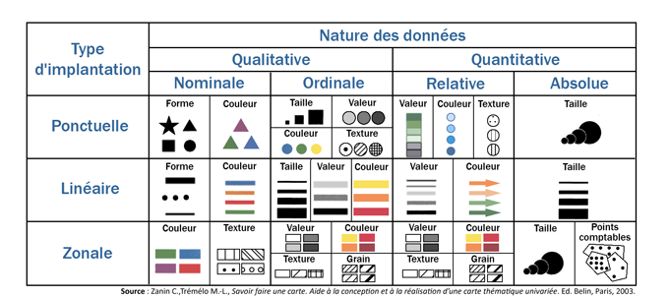
4/6
Représentation
Les choix des variables visuelles dépend du type d’objet géographique (point, ligne, surface) et de la nature des données (stock, ratio, catégorie)

Slide 10
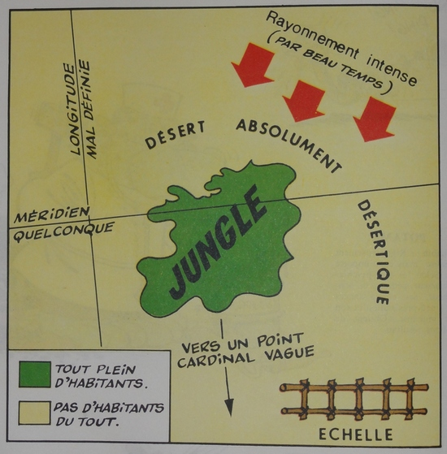
5/6
Mise en page
Graticule
Cadre
Toponymes
Échelle
Légende
Orientation

Slide 11
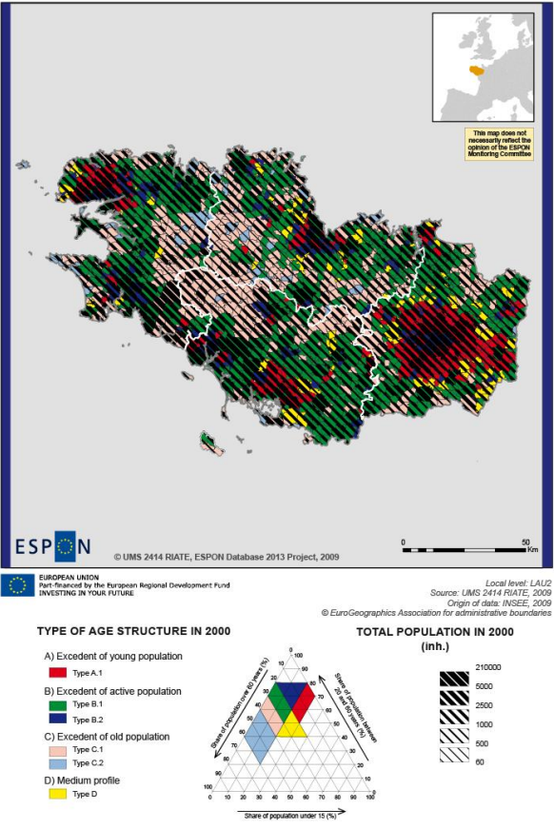

6/6
Reflexion
La carte réalisée est-elle efficace ?
Comment-puis-je l’améliorer ?

Slide 12
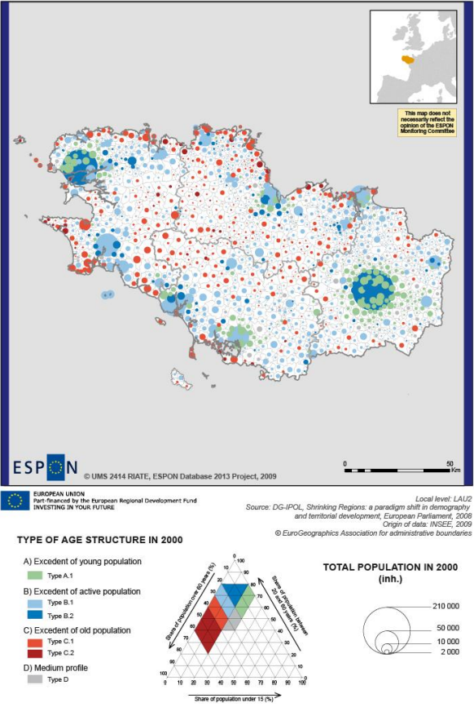

6/6
Reflexion

Slide 13
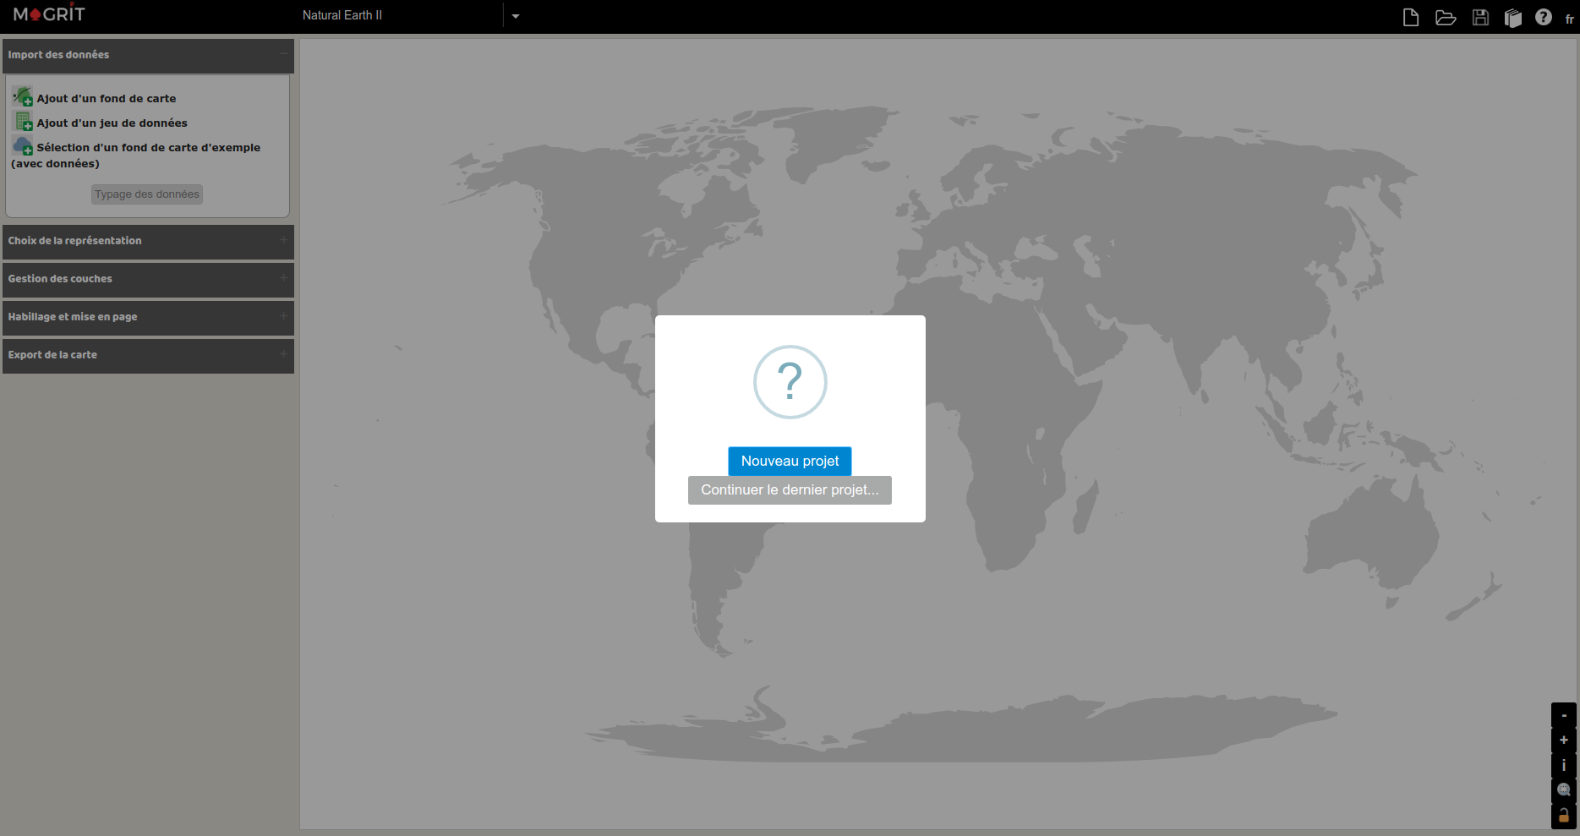

A vous de jouer !
magrit.cnrs.fr

